Slide 1
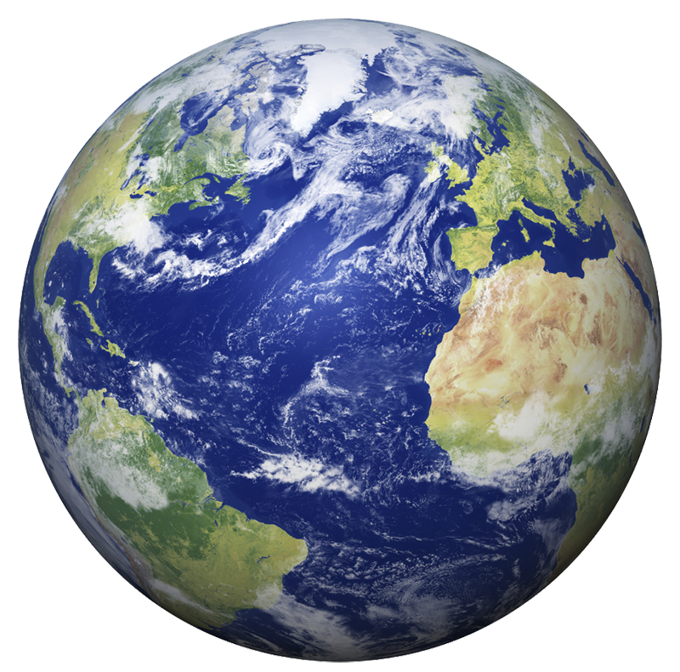
OZONLAGET

Slide 2
IKKE BLAND SAMMEN OZONLAGET OG DRIVHUSEFFEKTEN

Slide 3
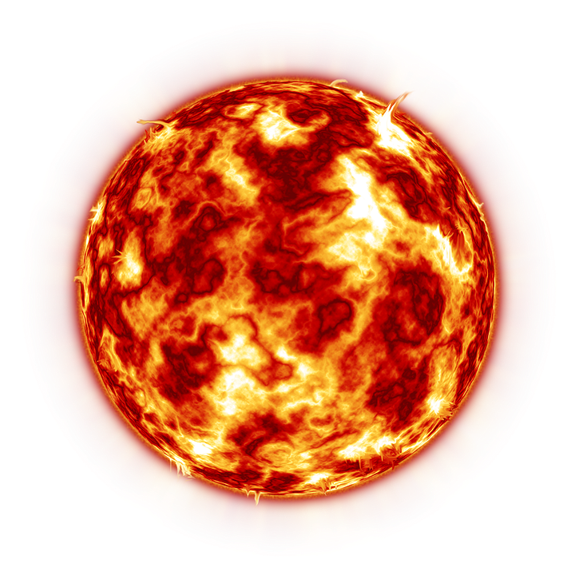
UV-C
Stratosfæren
10-50km
UV-B
UV-A
Ozonlaget
Ca 10-30km
UV-A-stråler er de UV-strålene med lengst bølgelengde og minst energi. De stoppes ikke av ozonlaget.
UV-B har kortere bølgelengde og mer energi og stoppes delvis av ozonlaget
UV-C har kortest bølgelengde og mest energi og stoppes helt av ozonlaget.
Troposfæren
0-10km

Slide 4
DERSOM UV-STRÅLENE NÅR OSS
UV-A: Minst energi, men påvirker bl.a. huden slik at den blir mer rynket.
UV-B: Mer energi og gir bl.a solbrenthet.
UV-C: Mest energi, og kan gi store skader, heldigvis stopper ozonlaget denne.
All UV-stråling er potensielt kreftfremkallende.

Slide 5
OZONLAGET
O₃ = Ozon
Viktig for å stanse farlig stråling, særlig UV-B og UV-C.
Men oksygen er mest stabilt på formen O₂ (oksygengass), så hvordan oppstår O₃?
1. Spalting av oksygengass:
O₂ + energi (UV-stråler) → O + O
2. Dannelse av ozon (O₃):
O+ O₂ → O₃ + energi
3. Nedbrytning av ozon:
O₃ + energi (UV-stråler) → O₂ + O
I ozonlaget vil altså UV-stråler både bidra til å danne O₃, men også bidra til å bryte det ned.

Slide 6
OZONLAGET
Mange stoffer kan katalysere nedbrytingen av ozon (O₃) til oksygengass (O₂). Eksempler er NO_{x}-gasser fra f.eks. biler og KFK-gasser som man tidligere fant i bl.a. kjøleskap.
Dette kan resultere i at ozonlaget blir svekket, det kan oppstå hull i ozonlaget og dersom det fortsetter vil ozonlaget etter hvert bli borte.
Generell, balansert reaksjon:
2O₃ + katalyserende stoff → 3O₂ + energi

Slide 7
MONTREAL PROTOKOLLEN en solskinnshistorie
På 70-tallet begynte man å forstå at KFK-gasser ødela ozonlaget.
I 1987 kom Montrealprotokollen; en internasjonal avtale for å redusere KFK-utslipp.
Siden avtalen trådte til har man redusert KFK-utslipp med 98%.
Ozonlaget bygger seg i dag sakte opp igjen, men det er fortsatt store hull i ozonlaget og det vil ta lang tid før det er like sterkt som tidligere.

Slide 8
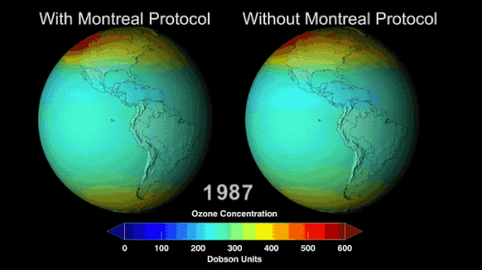

Slide 9
DRIVHUSEFFEKTEN

Slide 10
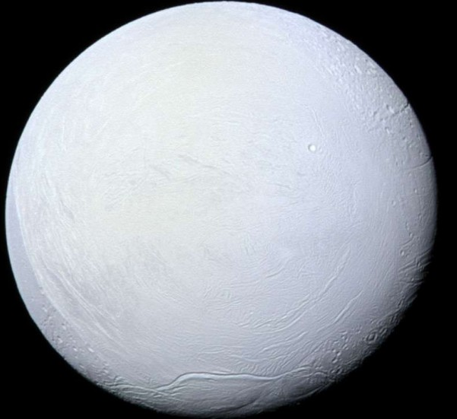
DRIVHUSEFFEKTEN
Uten drivhuseffekten ville vi ikke kunne leve på jorda.
Drivhuseffekten er at ikke all energien i solstrålene som treffer jorda forsvinner ut igjen med en gang. En del blir omdannet til varme og blir værende igjen innenfor atmosfæren en periode

Slide 11
ER KLIMAENDRINGENE VI SER I DAG VIRKELIG MENNESKESKAPTE?
JA
Se powerpoint «klimadebatt» for mer utfyllende begrunnelser

Slide 12
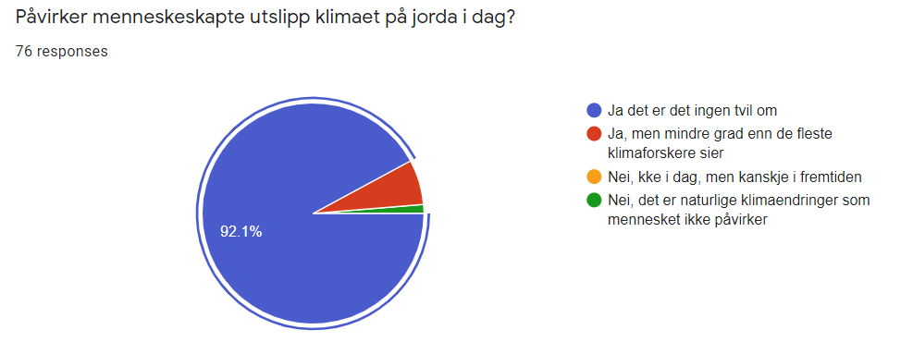
RESULTAT FRA SPØRREUNDERSØKELSE

Slide 13
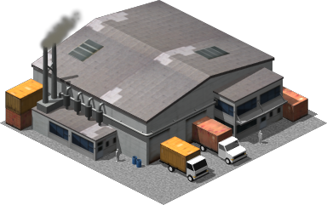
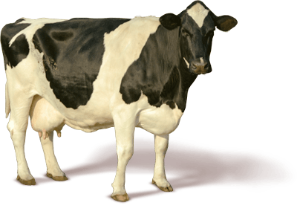
DRIVHUSEFFEKTEN
CH₄
H₂O
CO₂
CH₄
CO₂
CH₄
CO₂
CH₄
H₂O
CO₂
H₂O
H₂O
CH₄
CO₂
H₂O
CO₂
CH₄
CO₂
CO₂
CO₂
CO₂
CH₄
CO₂
H₂O
CH₄
CO₂
CH₄
Notes:
Repetisjon her for G-klassen

Slide 14
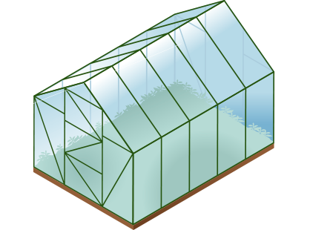
DRIVHUSEFFEKTEN
I atmosfæren er det klimagasser (eks. CO₂ (karbondioksid), CH₄ (metan), H₂O (vanndamp)).
Disse slipper gjennom lysstråler, men hindrer noe varmestråling å slippe ut igjen fra atmosfæren ved å reflektere strålingen tilbake igjen til jorda.
Denne effekten skjer også i drivhus, men her er det glass eller plast som slipper inn solstrålene, men ikke slipper ut varmen.
Dersom det blir mer klimagasser i atmosfæren vil mer varmestråling bli reflektert tilbake mot jorden og det blir varmere
Forurensning bidrar til at det blir mer klimagasser i atmosfæren, dette fører til klimaendringer.
Livet på jorda er tilpasset temperaturer og klima vi har hatt over tusener av år, når temperaturer og klima endres brått vil dette ødelegge for dyre- og planteliv (også mennesker).

Slide 15
La oss se på noen grafer….

Slide 17
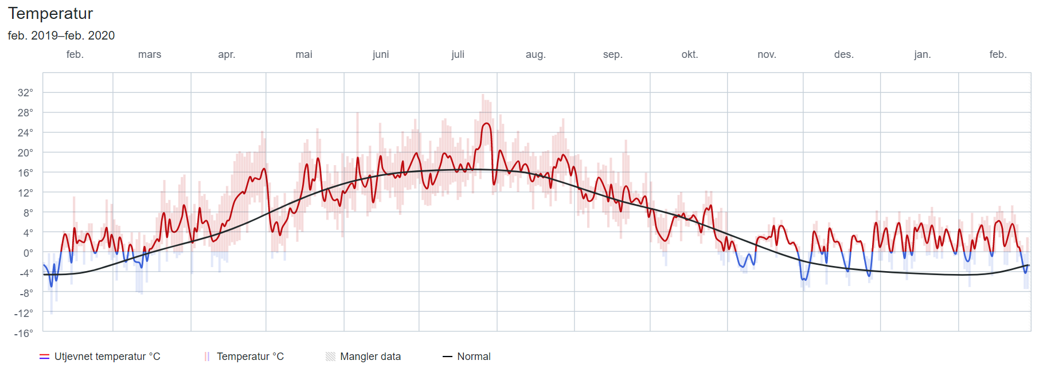

Slide 18
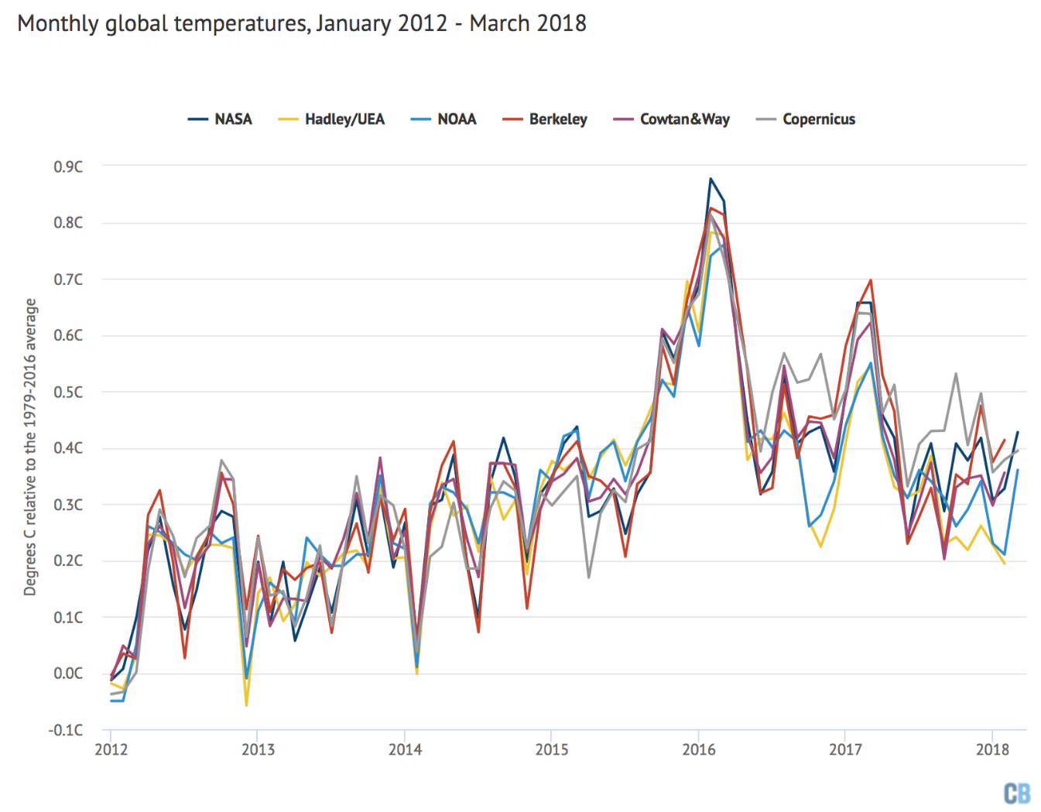

Slide 19
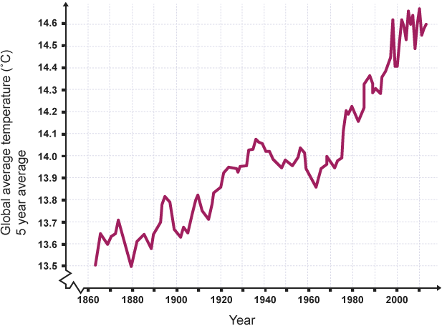

Slide 20
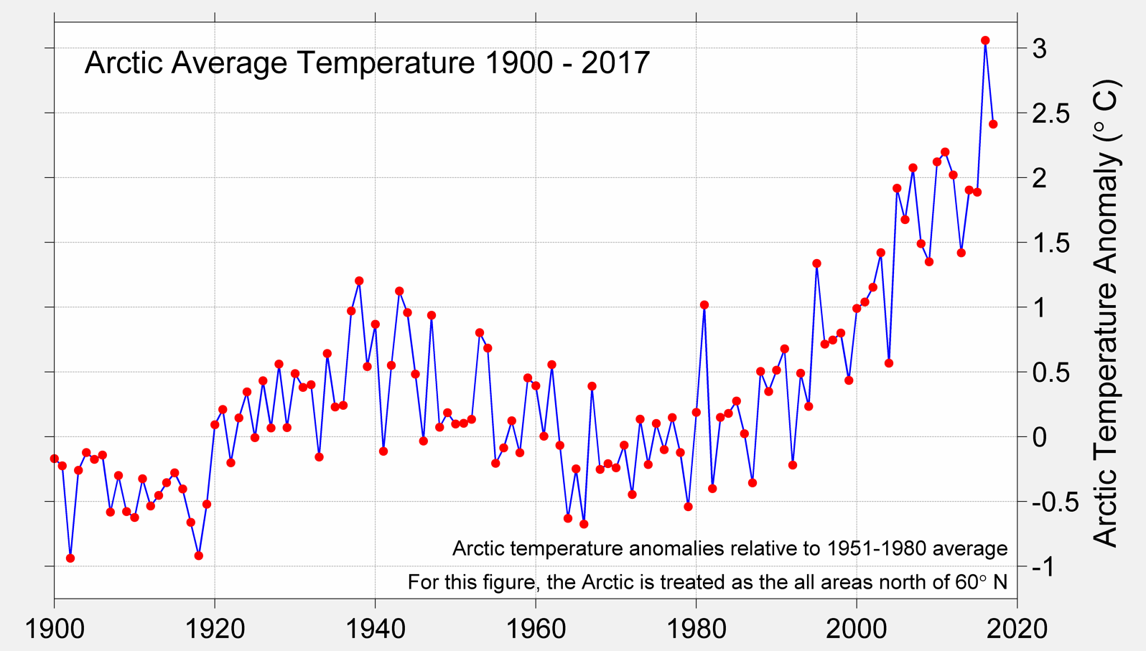

Slide 21
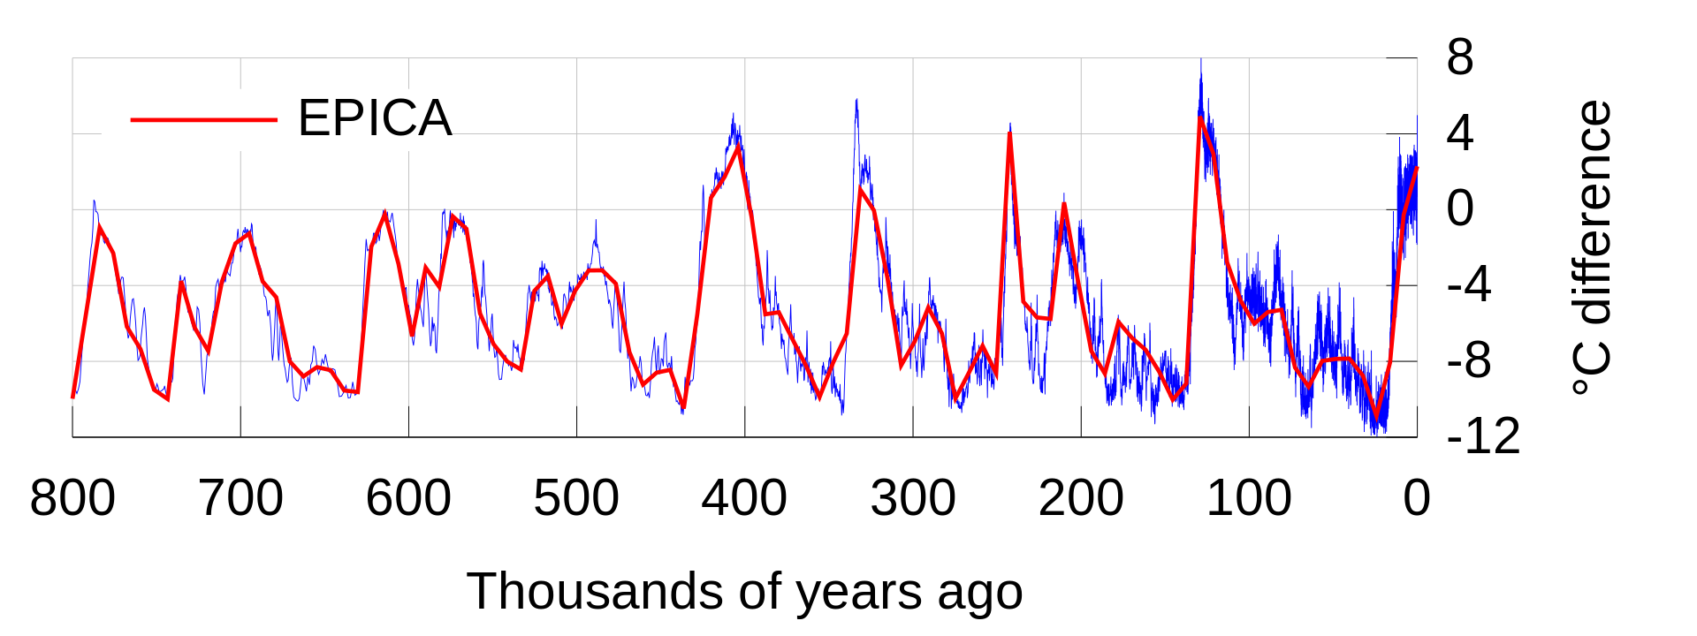

Slide 22
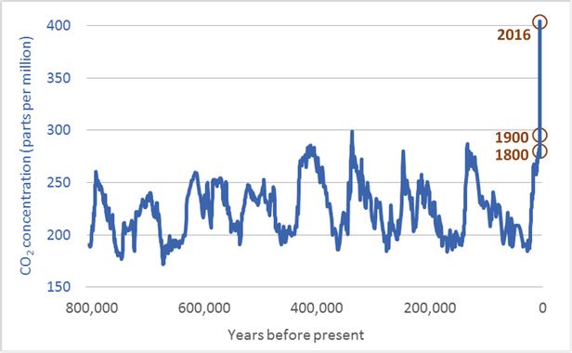

Slide 24
MENNESKESKAPTE KLIMAFORANDRINGER
Oppvarming som en effekt av menneskeskapte klimautslipp er et vitenskapelig faktum
Klimaforandringer foregår allerede i dag
Hva konsekvensene nøyaktig vil bli er usikkert, men de kan bli enorme
I Norge har gjennomsnittstemperaturen økt noe over 1ºC de siste 150år, i nordområdene over 4ºC
Nedbøren i Norge har de siste tiår økt med ca 15%

Slide 25
NRK-REPORTASJE OM EFFEKTER AV KLIMAENDRINGENE I NORGE

Slide 26
KONSEKVENSER AV ØKT DRIVHUSEFFEKT
Det blir generelt varmere; noen steder blir det mye varmere, noen steder litt varmere og noen steder kan det bli kaldere.
Klimaet endres:
Økt tørke noen steder
Økt nedbør mange steder
Flom pga ekstrem nedbør
Generelt mer ustabilt vær
Havet blir varmere:
Havnivået stiger:
Innlandsisen smelter og gir høyere vannstand.
Varmt vann har litt større volum enn kaldt vann.
Mer energi i havet (varmere) gir flere og sterkere tropiske stormer.
Varmere hav gir mer fordamping som gir mer nedbør
Alle disse faktorene ødelegger for dyre- og planteliv (inkludert oss)

Slide 27
KONSEKVENSER AV ØKT DRIVHUSEFFEKT
Selvforsterkende effekter:
HAVOPPVARMING
Varmere hav gir mer fordamping som gir mer vanndamp (klimagass) som gir varmere hav som gir mer vanndamp…..
SNØSMELTING
Albedo er et mål på refleksjon av solenergi. Is og snø har høy albedo (ca 90%) og absorberer derfor svært lite solenergi. Dette bidrar til å begrense drivhuseffekten.
Oppvarming gir snøsmelting som gjør at land/hav kommer til syne, som absorberer mer lysenergi som gir mer oppvarming som gir snøsmelting som gjør at land/hav kommer til syne……

